Slide 1
PAPEL DEL SUPERVISOR
funciones

Slide 2


La función del supervisor es resolver problemas, apoyar a los empleados y no ser un censurador de que siempre los critica. Los empleados tienen que sentirse bien al verlo y no buscar razones para ausentarse cuando se realicen las visitas

Slide 3


Los supervisores en todos los niveles y en todas las secciones de la organización tienen un número de funciones básicas que incluyen:

Slide 4

funciones básicas
1. Establecer objetivos de desempeño, que son las actividades que un empleado debe realizar a cierto plazo en forma participativa para que cada uno sepa lo que se espera de él.

Slide 5

funciones básicas
2. Resolver cualquier conflicto o problema de desempeño que se presente y motivar a los empleados para que hagan mejor su trabajo.

Slide 6

funciones básicas
3. Tener un contacto regular con el personal mediante sesiones de supervisión para motivar y dar retroalimentación, solucionar problemas y proporcionar orientación, asistencia y apoyo.

Slide 7
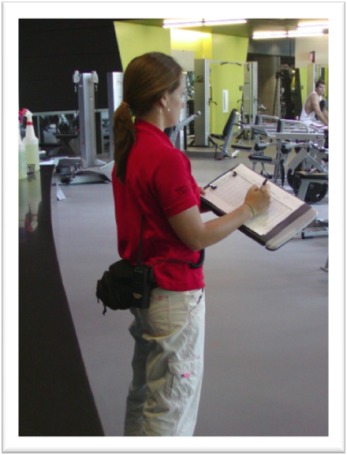
funciones básicas
4. Diseñar un sistema de supervisión que incluya un plan de sesiones de supervisión con temas específicos para supervisar durante cada sesión.

Slide 8


funciones basicas
5. Preparar un calendario de supervisión que muestre la fecha y la hora de cada sesión de supervisión y señalar los temas a tratar. Este debe actualizarse periódicamente.

Slide 9

funciones básicas
6. Realizar con regularidad de evaluaciones del desempeño para revisar el trabajo anterior de un empelado y asegurar que se cumple con los objetivos propuestos.

